Slide 1
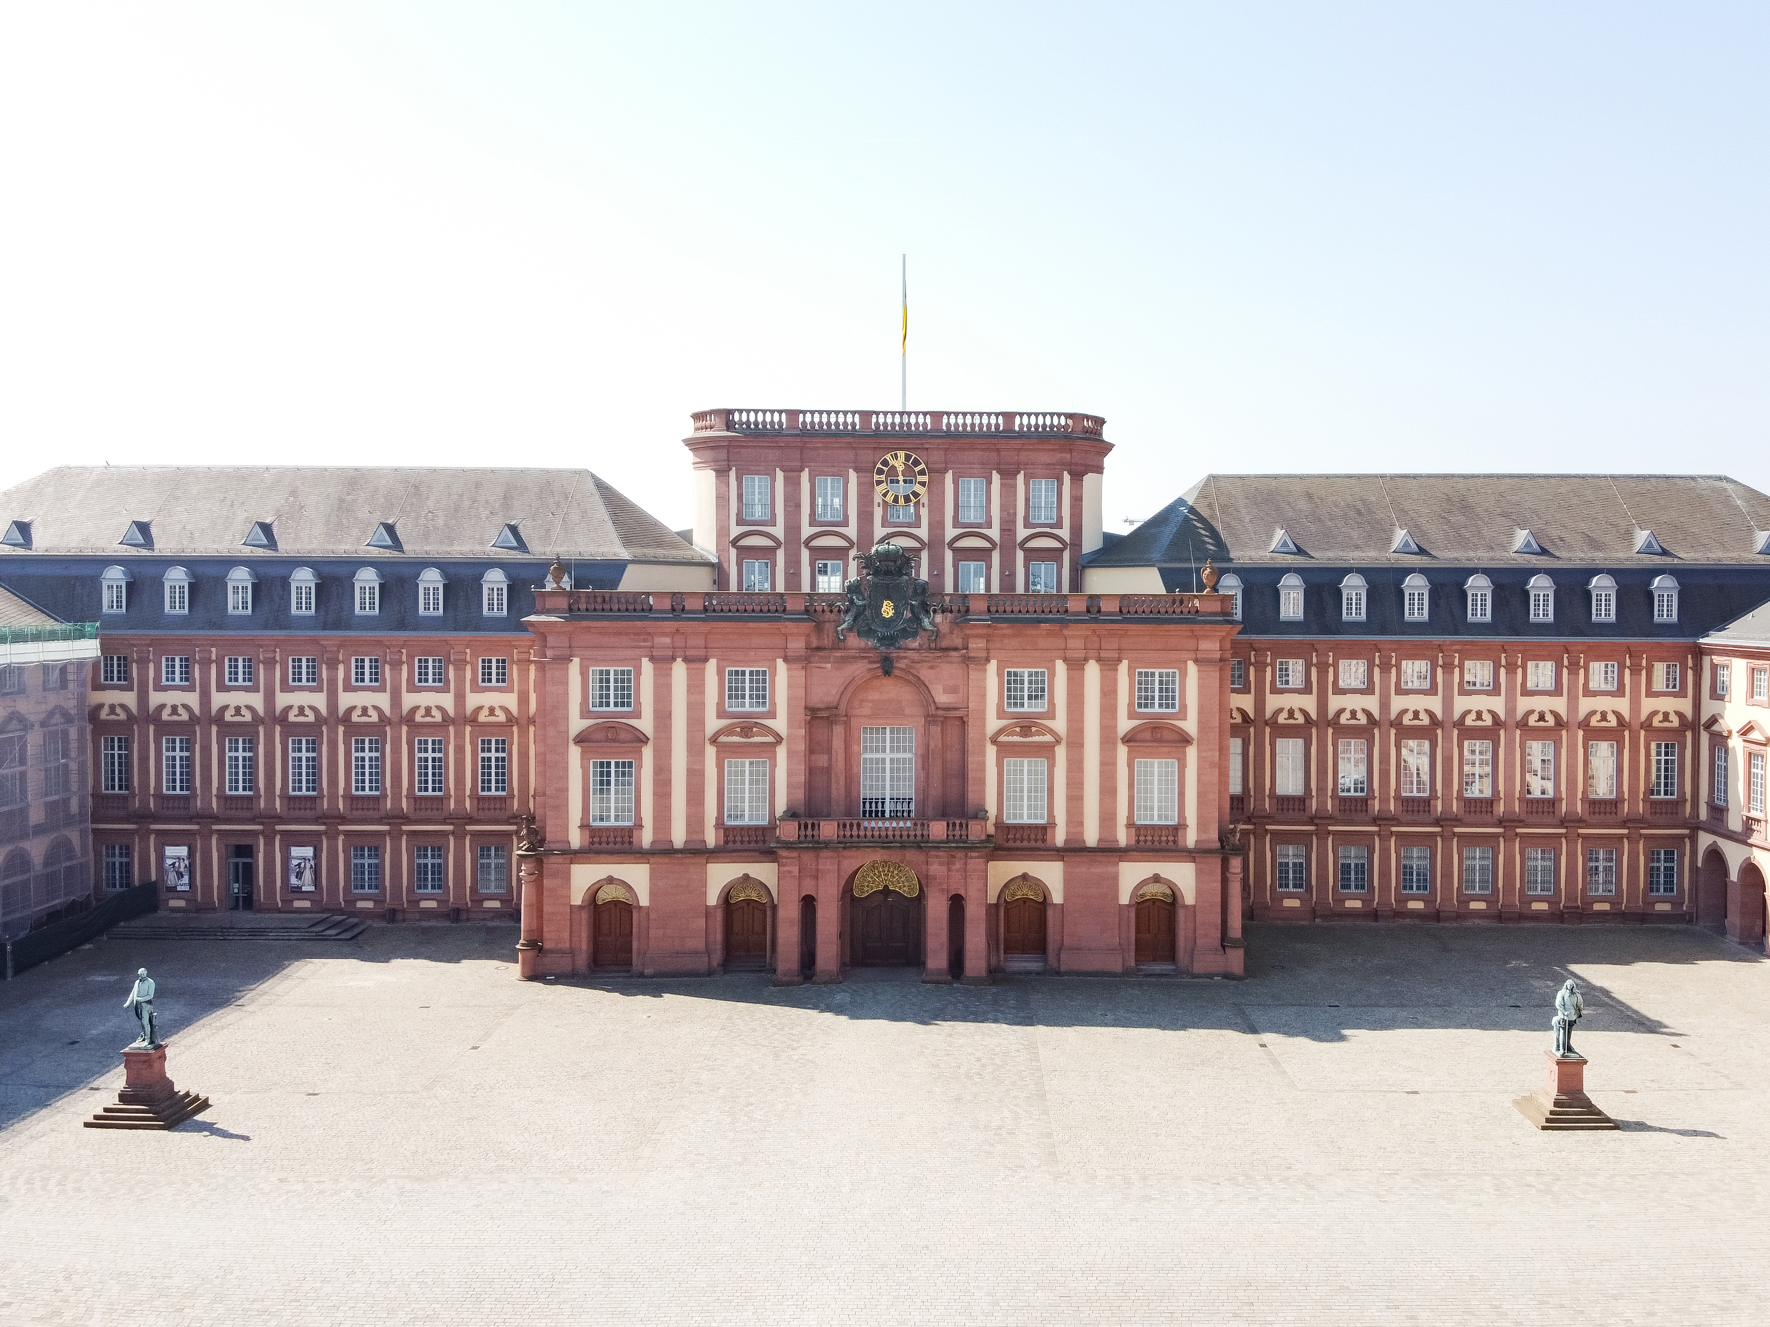

SchülerInnen zu Besuch am
Romanischen Seminar
FSS 2023
*Termin:
  13.07.2023. Johanna-Geissmar-Gymnasium. Frau Stefanie Stein.
*Uhrzeit: 10:30-13:00 Uhr
*Programm:
    -Studieren an der Universität Mannheim (Frau Verena Hamm) & Campusführung (Frau Yen Nhi Nguyen) dauern ca. 1 Stunde.
    -Vorstellung des Romanischen Seminars , Sprachpraxis Spanisch und Spanisch Unterricht (Frau Crisanta Bielsa) dauern ca. 1 Stunde.
  -Verpflegung in der Mensa (optional)
Organisation: Frau Crisanta Bielsa & Dr. Claudia M. Villar
Treffpunkt: Schloss Mannheim Haupteingang 10:20 Uhr.

